Slide 1
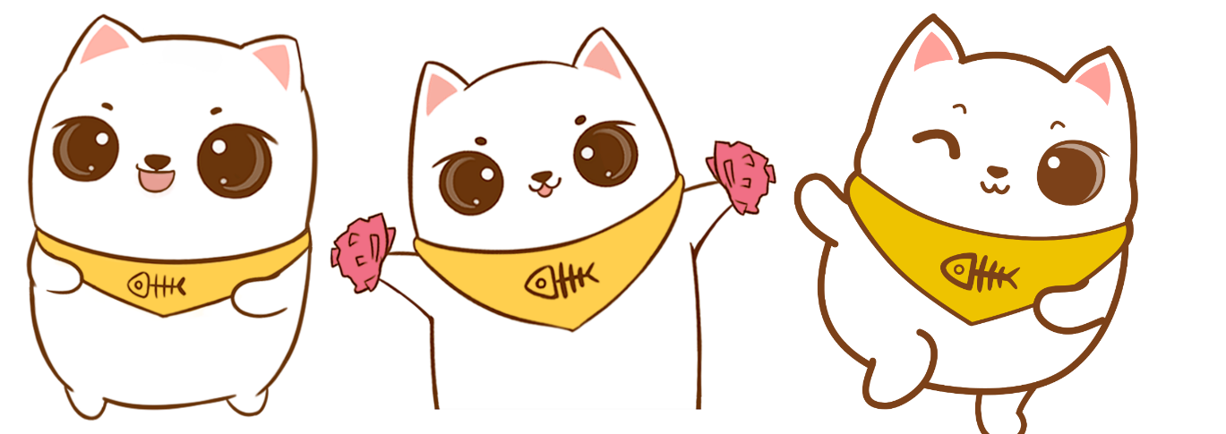

第11课时
古埃及金字塔

Slide 2
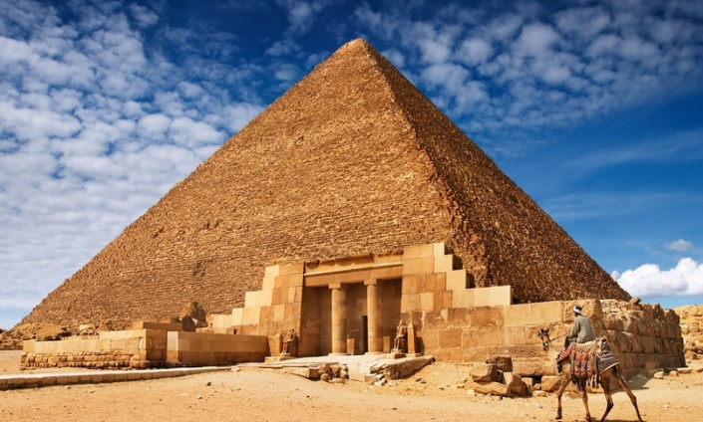
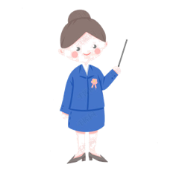
古埃及金字塔——单精度实数float
金字塔的底是正方形，四边是由四个大小相等的等腰三角形构成，试编一程序，输入底和高，输出三角形的面积。

Slide 3

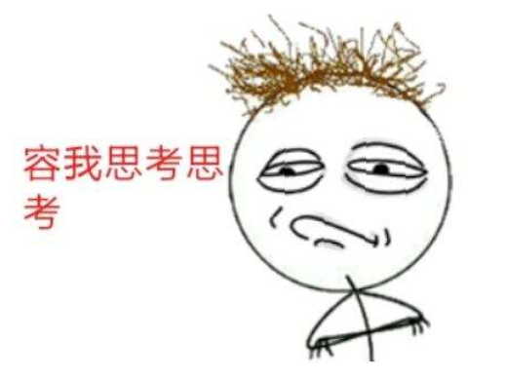
#include<iostream>
using namespace std;
int main()
{
int a,h,s;
cout<<"a,h=";
cin>>a>>h;
s=a*h/2;
cout<<"s="<<s<<endl;
return 0;
}

Slide 4
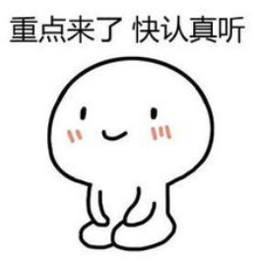
单精度实数
#include<iostream>
using namespace std;
int main()
{
int a,h;
float s;
cout<<"a,h=";
cin>>a>>h;
s=a*h/2.0;
cout<<"s="<<s<<endl;
return 0;
}
float
s=a*h/2;
s=a*h/2.0;

Slide 5
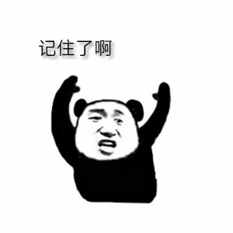
编程小词典
  float 实数、浮点数

Slide 6
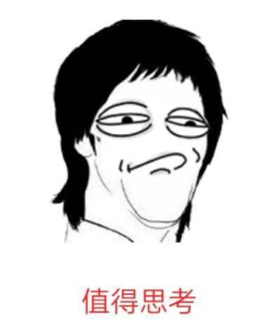
课后作业
2、阅读程序写结果。
输入：0.628
输出:____________
#include <iostream>
using namespace std;
int main()
{
int ans;
float n;
cin>>n;
n*=100;
n+=0.5;
ans=n;
cout<<ans<<endl;
return 0;
}
1、选择题
世界著名计算机学家、中国科学院院士姚期智因在计算机理论方面的基础性贡献，2000年获得美国计算机学会颁发的（ ）。
金鸡奖
诺贝尔奖
菲尔兹奖
图灵奖
ans n
----------------------

Slide 7
课后作业
#include <iostream>
using namespace std;
int main()
{
float tang, shui, tangshui;
tang=15*0.2; //先求出糖多少克，加水后糖不变
tangshui=tang/0.15;
shui=____________;
cout<<"应加水："<<________.
return 0;
}
3、完善程序。
明明非常喜欢喝妈妈煮的糖水，但糖吃多了会影响健康。现在有含糖20%的糖水15克，问再加多少水，糖水中的含糖量会变为15%？
注：所有程序作业，必须上机完成，不能只写在教材上！

Slide 8

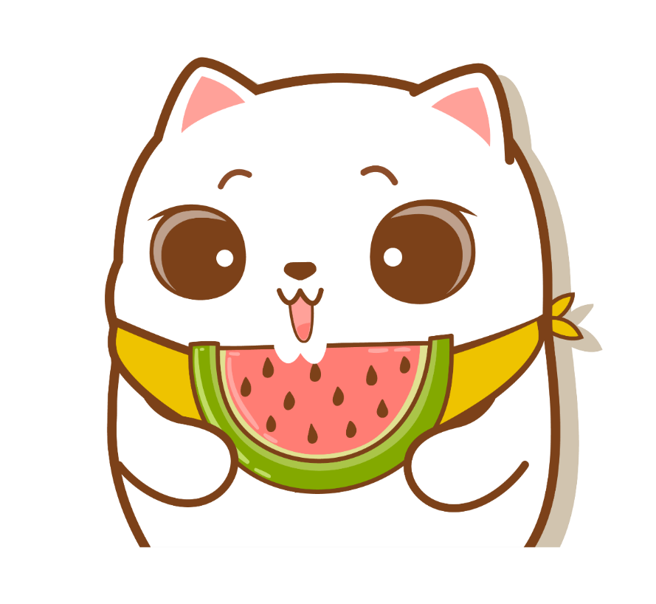
下课啦！

